Slide 1
Blišč in beda novega industrijskega sveta
Evropska mesta v 19. stoletju

Slide 2
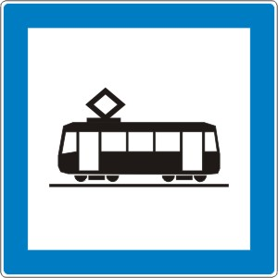
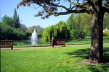
Sredi 19. stoletja so evropska velemesta prenovili.
moderne, velike stavbe;
tramvaji-----------------------------
mestni parki------------------------
široke ulice
ulična razsvetljava---------------

Slide 3
BERLIN KONEC 19. STOL.

Slide 4
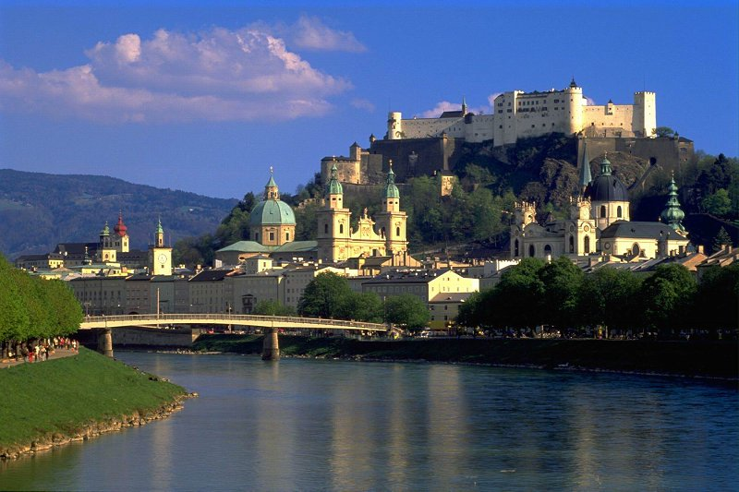
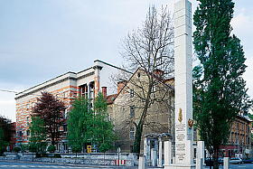
LJUBLJANA
Trg francoske revolucije z obeliskom, posvečenim spominu na Ilirske province.

Slide 5
ZGODNJI ZAČETKI 19. STOL.
1804 Ljubljana ima 10.000 prebivalcev, 170 gostiln in 15 kavarn.
1809-1813 V Ljubljano pridejo Francozi in Ljubljana postane glavno mesto Ilirskih provinc. V upravi, šolstvu in kulturnem življenju se uveljavi slovenski jezik. Francozi odprejo prvo visoko šolo, imenovano École centrale (Centralna šola). Ljubljana kot edino nefrancosko mesto Napoleonu postavi spomenik. Francozi zasadijo prvi drevored.

Slide 6
PRVA POLOVICA 19. STOL.
V Ljubljani živi in dela najpomembnejši slovenski pesnik France Prešeren, ki je avtor današnje slovenske himne. Slovenska književnost takrat doseže evropski nivo.
1821 Kongres svete alianse je Ljubljano vpisal v mednarodno zgodovino. Udeležil se ga je celo ruski car Aleksander I. Mesto so v ta namen zelo polepšali.
1843 Izhajati začnejo Bleiweisove Novice, prvi stalni slovenski časopis.
1849 Z Dunaja pripelje v Ljubljano prvi vlak, iz Trsta pa leta 1857.

Slide 7
KASNEJŠE OBDOBJE 19. STOL.
1881 Na Kongresnem trgu zagori prva žarnica.
1890 Izgradnja mestnega vodovoda.
1895 14. aprila mesto ponovno prizadene potres. Mesto obnavljajo Avstrijci in ga obogatijo s secesijskimi poslopji.
1897 V Ljubljani zazvoni prvi telefon.
1901 Po ljubljanskih ulicah začne 6. septembra voziti tramvaj, ki neslavno konča v 50. letih istega stoletja.

Slide 8
PARIZ
Napoleon III. v pogovoru z Bismarcom po porazu pri Sedanu

Slide 9
V obdobjih industrijske revolucije je Pariz doživel največji razvoj v svoji zgodovini.
Mesto je bilo podvrženo masovni predelavi pod Napoleonom III. in njegovim prefektom , ki je dal izravnati celotna okrožja in ustvariti omrežje širokih avenij in neoklasicističnih pročelij modernega Pariza. Program »Haussmannizacije« je bil narediti mesto bolj lepo in čisto za njegove prebivalce, kot tudi pridobiti na uporabi vojske pri zatiranju možnih kasnejših uporov ali revolucij.

Slide 10
Epidemiji kolere 1832 in 1849 sta precej prizadeli prebivalstvo Pariza; prva je zahtevala 20.000 življenj od takratnih 650.000 prebivalcev.
Pariz je bil prav tako močno prizadet med njegovim obleganjem (1870-71) - v zmedi, povzročeni s padcem vlade Napoleona III., je s Pariško komuno bilo požganih več administrativnih središč, medtem ko je bilo 20.000 meščanov pobitih v času bojev med privrženci Komune in vladnimi silami, znanem kot semaine sanglante (»krvavi teden«).
Pariz si je hitro opomogel od teh dogodkov kot gostitelj razstave Expo 1889, za katero je bil zgrajen znameniti Eifflov stolp, vse do leta 1930 najvišja svetovna zgradba. Z gostitvijo naslednje razstave leta 1900 je Pariz pridobil še metro.

Slide 11
Demografski razvoj Pariza

Slide 12
LONDON

Slide 14
V Veliki Britaniji, ki se je že v 17. stoletju oblikovala kot parlamentarna monarhija, se je v 19. stoletju okrepil parlament.
Po kraljici Viktoriji se to obdobje imenuje viktorijanska doba.
Velik napredek so naredili s spremembo volilnega sistema (1832)
Položaj se je najbolj izboljšal za bogate meščane.
Reforma ne omenja delavcev.

Slide 15
Posledica uvajanja parlamentarne demokracije v 19. stoletju v je bilo ustanavljanje različnih strank:
KONSERVATIVNA STRANKA, ki zastopa interese plemstva, cerkve in kmetov
LIBERALNA STRANKA, ki zastopa interese bogatih meščanov, posebej buržoazije
DELAVSKA STRANKA, ki zastopa interese delavcev

Slide 16
Zanimivosti
Volilno pravico v VB so dobili lastniki hiš v mestih, ki so plačevali najmanj 10 funtov davka letno, na podeželju pa lastniki hiš, ki so plačevali vsaj 40 šilingov davka letno; prav tako so dobili pravico voliti tudi najemniki, ki so plačevali vsaj 50 funtov davka letno.

Slide 17
Viri
Evropa in svet v drugi polovici
19. stoletja: širjenje demokracije
in tekmovanje med narodi
http://www.ljubljana-calling.com/inCallingZnArhitekt.htm
http://sl.wikipedia.org/wiki/Pariz

Slide 18
HVALA ZA POZORNOST

Slide 19
Vprašanja
1. Kaj so v 19. stol. dobila evropska velemesta?
2. Koliko prebivalcev je imela Ljubljana na začetku 19. stol.?
3. Kdo Pariz zelo preuredi?
4. Katero razstavo gosti Pariz?
5. Katere stranke se razvijejo v VB?

Slide 20
Odgovori
1. moderne, velike stavbe,tramvaje, mestne parke, široke ulice, ulično razsvetljavo
2. 10.000 prebivalcev
3. Napoleon 3
4. expo
5. konservativna, liberalna, delavska

